Slide 1
Технические показатели надежности элементов технических систем и их определение
Лекция 2
2020-2021

Slide 2
Технические показатели надежности элементов электрических систем и их определение
Показателями надежности называют количественные характеристики одного или нескольких свойств электрической системы (ЭС) составляющих ее надежность.
К таким характеристикам относят, например, временные понятия - наработку элемента электрической системы до отказа, наработку между отказами, срок службы, время восстановления.
Значения этих показателей получают по результатам испытаний или эксплуатации.
По восстанавливаемости элементов ЭС показатели надежности подразделяют на показатели для восстанавливаемых изделий и показатели для невосстанавливаемых изделий. Применяются также комплексные показатели. Надежность элементов электрической системы можно оценивать, используя часть показателей надежности, либо все показатели.

Slide 3
Единичные показатели надежности
вероятность безотказной работы P(t) - вероятность того, что в пределах заданной наработки отказ ЭС или ее элемента не возникают;
среднее время безотказной работы (средняя наработка до отказа) (T) - математическое ожидание наработки ЭС или ее элемента до первого отказа;
средняя наработка на отказ (τ, τср) - отношение суммарной наработки восстанавливаемого элемента ЭС к математическому ожиданию числа его отказов;
интенсивность отказов (λ) - условная плотность вероятности возникновения отказа элемента ЭС, определяемая при условии, что до рассматриваемого момента времени отказ не возник. Этот показатель относится к невосстанавливаемым элементам ЭС.

Slide 4

Вероятность безотказной работы
- вероятность того, что в пределах заданной наработки отказ ЭС или ее элемента не возникают;
Возникновение отказа – случайное событие, а наработка τ от начального момента до возникновения отказа – случайная величина. Вероятность безотказной работы Р (t) объекта в интервале времени от 0 до t включительно определяется как
Определяется в предположении, что в начальный момент времени объект находился в работоспособном состоянии.

Slide 5

Вероятность безотказной работы по статистическим данным об отказах
где N – число объектов, работоспособных в начальный момент времени,
n (t) – число объектов, отказавших на отрезке от 0 до t .

Slide 6

Вероятность отказа
- характеризует вероятность того, что объект откажет хотя бы один раз в течение заданной наработки, будучи работоспособным, в начальный момент времени. На отрезке времени от 0 до t вероятность отказа

Slide 7


Средняя наработка до отказа
- математическое ожидание наработки объекта до первого отказа Т₁ . Через вероятность безотказной работы
Статистическая оценка для средней наработки до отказа
где N – число работоспособных объектов при t = 0,
τ_{j} – наработка до первого отказа каждого из объектов.

Slide 8

Интенсивность отказов
– условная плотность вероятности возникновения отказа объекта, которая определяется как отношение числа отказов изделия в единицу времени к среднему числу изделий исправно работающих в данный отрезок времени.
где N cp = (N_{i} + N_{i+1})/2 – среднее число изделий, исправно работающих в интервале ∆t,
N_{i}, N_{i+1} – соответственно число изделий, исправно работающих в начале и в конце интервала ∆t.

Slide 9

Интенсивность отказов связана однозначной зависимостью с вероятностью безотказной работы

Slide 10
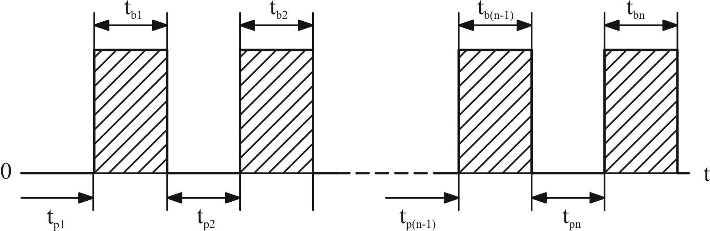
Показатели надежности восстанавливаемых элементов (объектов, систем)
Процесс эксплуатации ремонтируемых изделий можно представить как последовательное чередование интервалов времени работоспособного и неработоспособного состояний.

Slide 11
Показатели безотказности ремонтируемых объектов
вероятность безотказной работы P (t),
параметр потока отказов ω (t),
средняя наработка на отказ Т.
Вероятность безотказной работы для нового оборудования рассматривается до первого отказа, а для оборудования, находящегося в эксплуатации, – до отказа после восстановления работоспо-собного состояния.

Slide 12
Параметр потока отказов
представляет собой отношение математического ожидания числа отказов восстанавливаемого объекта за достаточно малую его наработку к значению этой наработки.
При этом число элементов в процессе опыта остается неизменным (отказавшие элементы заменяются новыми), что соответствует реальному процессу эксплуатации.

Slide 13

Параметр потока отказов
где ∆t – малый отрезок наработки;
r (t) – число отказов, наступивших от начального момента времени до достижения наработки t.
Разность r (t + ∆t) – r (t) представляет собой число отказов на отрезке ∆t.

Slide 14

Среднее значение параметра потока отказов (частота отказов или средняя повреждаемость)
где (t₂ – t₁ ) – конечный отрезок времени.

Slide 15

Для ремонтируемого объекта, при эксплуатации которого допускается многократное восстановление работоспособности оборудования, удобным показателем надежности является также среднее число часов работы между двумя соседними отказами Т.
Где t – суммарная наработка;
r (t) – число отказов во время этой наработки.

Slide 16
Ремонтопригодность
Ремонтопригодность. Показатели ремонтопригодности необходимы для ремонтируемых объектов. Время ремонта является случайной величиной. Она слагается из времени, затрачиваемого на обнаружение отказа, времени поиска отказавших элементов и устранения последствий отказа.
Для количественной оценки ремонтопригодности наиболее часто применяются: P (t в ) – вероятность того, что среднее время восстановления объекта не превысит заданное значение, и среднее время восстановления Т в – математическое ожидание времени ремонта отказавшего объекта

Slide 17
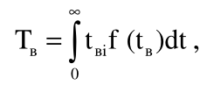
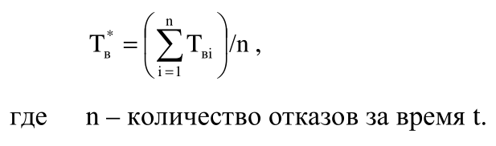
где t _{вi} – время текущего ремонта i-го объекта;
f (t в ) – плотность распределения случайной величины времени ремонта.
Если в процессе эксплуатации электрооборудования ведется учет отказов и фиксируется время выполнения ремонтных работ, среднее время восстановления можно определить на основе статистических данных по формуле

Slide 18

Комплексные показатели надежности
Коэффициент готовности – это вероятность того, что объект окажется в работоспособном состоянии в произвольный момент времени, кроме планируемых периодов, в течение которых применение его по назначению не предусмотрено (плановые профилактические мероприятия).
где Т – наработка на отказ;
Т в – среднее время восстановления.

Slide 19
Готовность – сложное комплексное понятие, характеризующее состояние объекта, которое зависит от надежности самого объекта и действий обслуживающего персонала.
Готовность систем электроснабжения определяется следующими факторами:
надежностью электрооборудования;
квалификацией обслуживающего персонала;
принятой системой технических обслуживаний и текущих ремонтов электрооборудования;
укомплектованностью предприятий электрических сетей обслуживающим персоналом;
обеспеченностью эксплуатационных подразделений материально-техническими ресурсами.
Показатели готовности электрооборудования носят вероятностно-статистический характер, т.к. зависят от большого числа различных факторов.

Slide 20


Коэффициент вынужденного простоя
– вероятность того, что в произвольный момент времени t объект окажется в неработоспособном состоянии
Установившееся значение коэффициента простоя

Slide 21

Коэффициент оперативной готовности
– это вероятность того, что объект окажется в работоспособном состоянии в произвольный момент времени и, начиная с этого момента времени, будет работать безотказно в течение заданного интервала.

Slide 22

Коэффициент технического использования
- отношение математического ожидания суммарного времени пребывания объекта в работоспособном состоянии за некоторый период эксплуатации к математическому ожиданию суммарного времени пребывания объекта в работоспособном состоянии и простоев, обусловленных техническими обслуживаниями и ремонтами за тот же период.

Slide 23
где ТΣ – суммарная наработка объекта;
ТрΣ – суммарное время простоев из-за плановых и неплановых ремонтов;
Tт.оΣ – суммарное время простоев из-за плановых и неплановых технических обслуживаний.

Slide 24
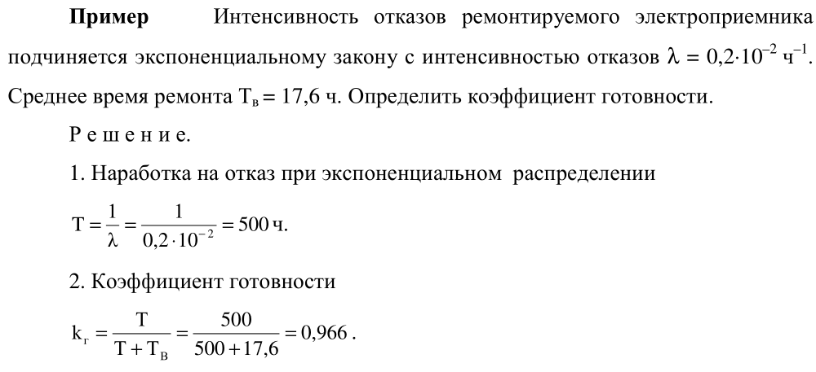

Slide 25
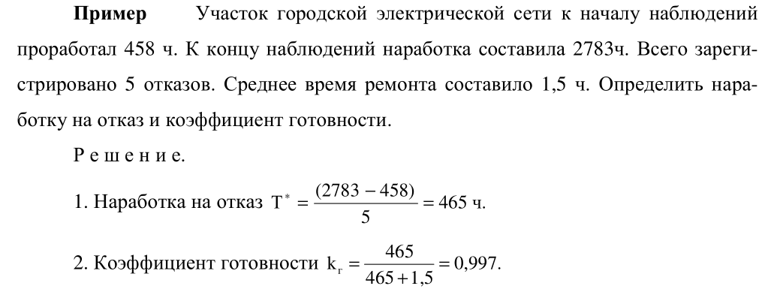

Slide 26
Особенности использования показателей надежности для оценки систем электроснабжения
В качестве наиболее общей оценки надежности можно принять ожидаемую вероятность обеспечения электроснабжения в рассматриваемой точке сети. Указанный показатель идентичен вероятности безотказной работы.

Slide 27

Для того чтобы в расчетный промежуток времени потребители получали электроэнергию, необходима безотказная работа всех узлов. Вероятность такого события
где P_{i}(t) – вероятность исправной работы i-го узла (элемента),
k – количество узлов (элементов системы).

Slide 28
При оценке надежности электрических сетей необходимо учитывать следующие показатели
удельное количество отключенных линий;
среднюю длительность восстановления питания с учетом аварийных, плановых и неплановых отключений;
вероятность того, что среднее время восстановления не превысит заданное время.

Slide 29
